Slide 1
স্বাগতম

Slide 2
উপস্থাপনায়
মোছা:শেলীনা খাতুন
সহকারি শিক্ষক।
৬ নং পাকুড়িয়া সরকারি প্রাথমিক বিদ্যালয়।
দৌলতপুর,কুষ্টিয়া।

Slide 3
পাঠ পরিচয়
শ্রেণিঃ৪র্থ
বিষয়ঃপ্রাথমিক বিজ্ঞান
পাঠ শিরোনামঃ আবহাওয়া ও জলবায়ু।

Slide 4
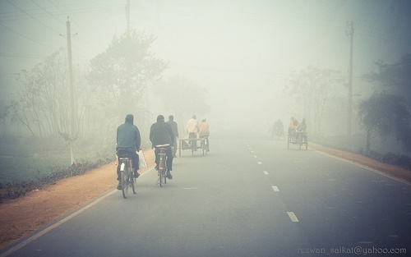
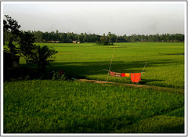

Slide 5
আবহাওয়া ও জলবায়ু

Slide 6
শিখনফল
৬.১.১ বায়ুপ্রবাহের কারণ ব্যাখ্যা করতে পারবে।
৬.১.২ মেঘ ও বৃষ্টি কীভাবে হয় তা ব্যাখ্যা করতে পারবে।

Slide 7
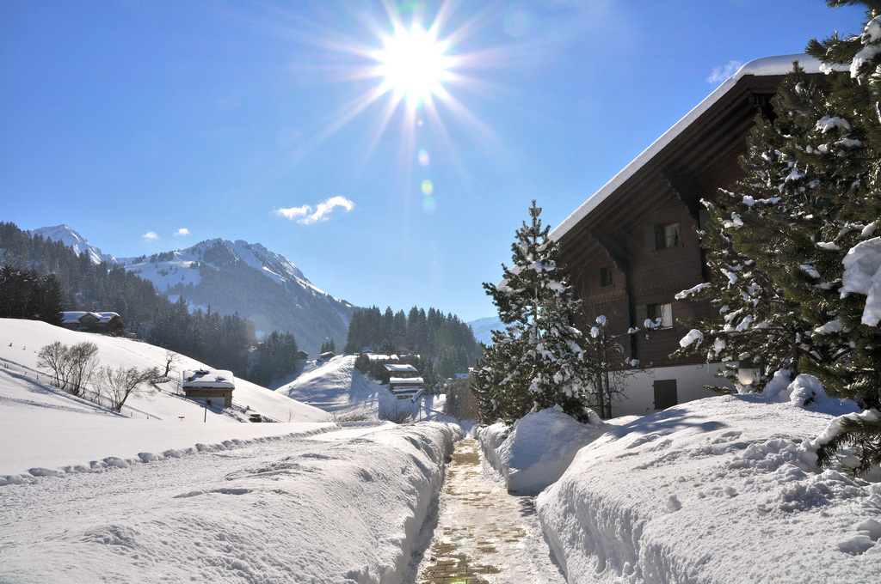
রৌদ্রউজ্জ্বল দিন
১।গ্রীষ্ম কালে খুব গরম লাগে।
২। আমরা ঘামতে থাকি।

Slide 8
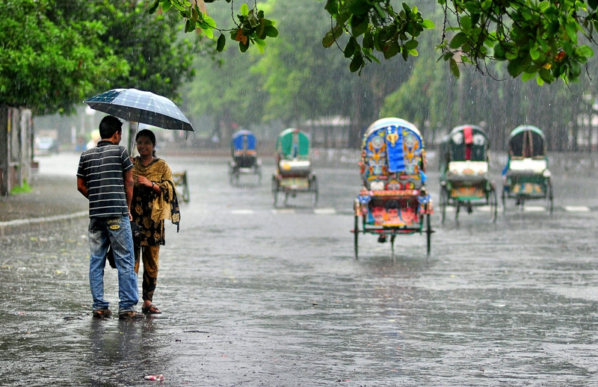
মেঘ- বৃষ্টি
১।সূর্য দেখা যায় না।
২।আকাশের অবস্থা পাল্টায়।
৩।দক্ষিন দিক থেকে বায়ু প্রবাহিত হয়।

Slide 9
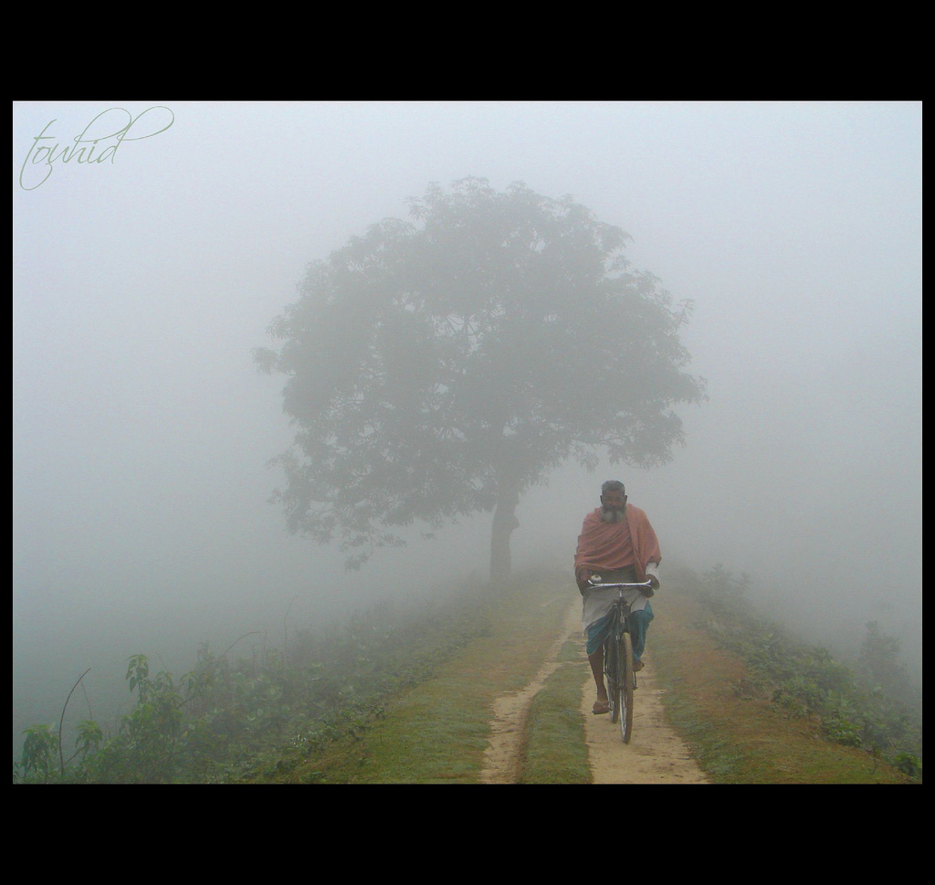
কুয়াশায় ও শীতে চাদর গায়ে দিয়ে আছে মানুষ।
১।শীতকালে শীত পড়ে।
২।কখনো কখনো সারাদিন কুয়াশা থাকে।
৩।বায়ু উত্তর দিক থেকে প্রবাহিত হয়।

Slide 10
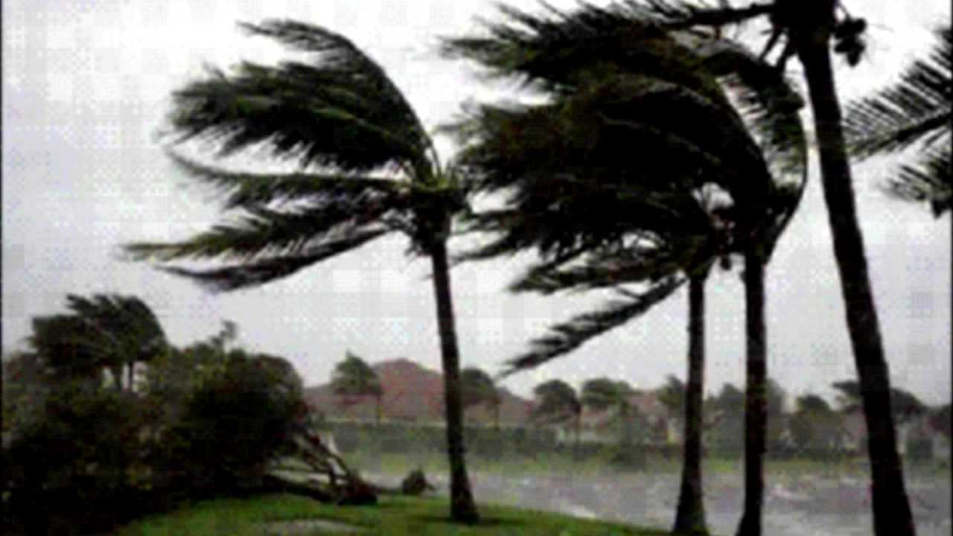
ঝড়
বায়ু প্রবাহের কারনে গাছের পাতা নড়ে।

Slide 11
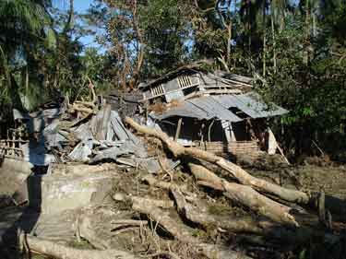
জোর বাতাসে গাছপালা ও ঘর বাড়ি ভেঙ্গে যায়।

Slide 12
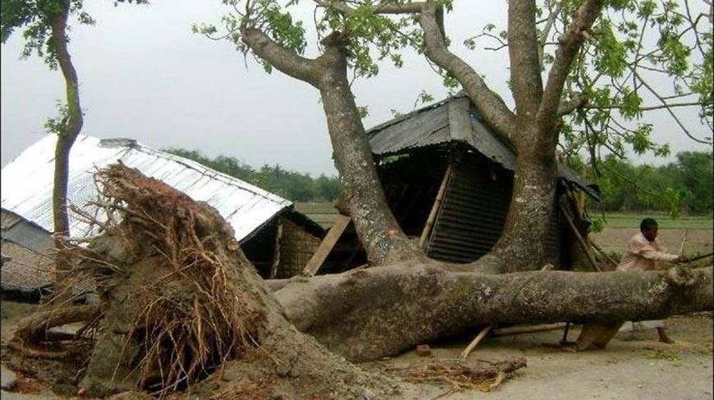
জোর বাতাসে গাছ পালা ভেঙ্গে যায়।

Slide 13
আবহাওয়া

Slide 14
আবহাওয়ার উপাদানঃ

Slide 15
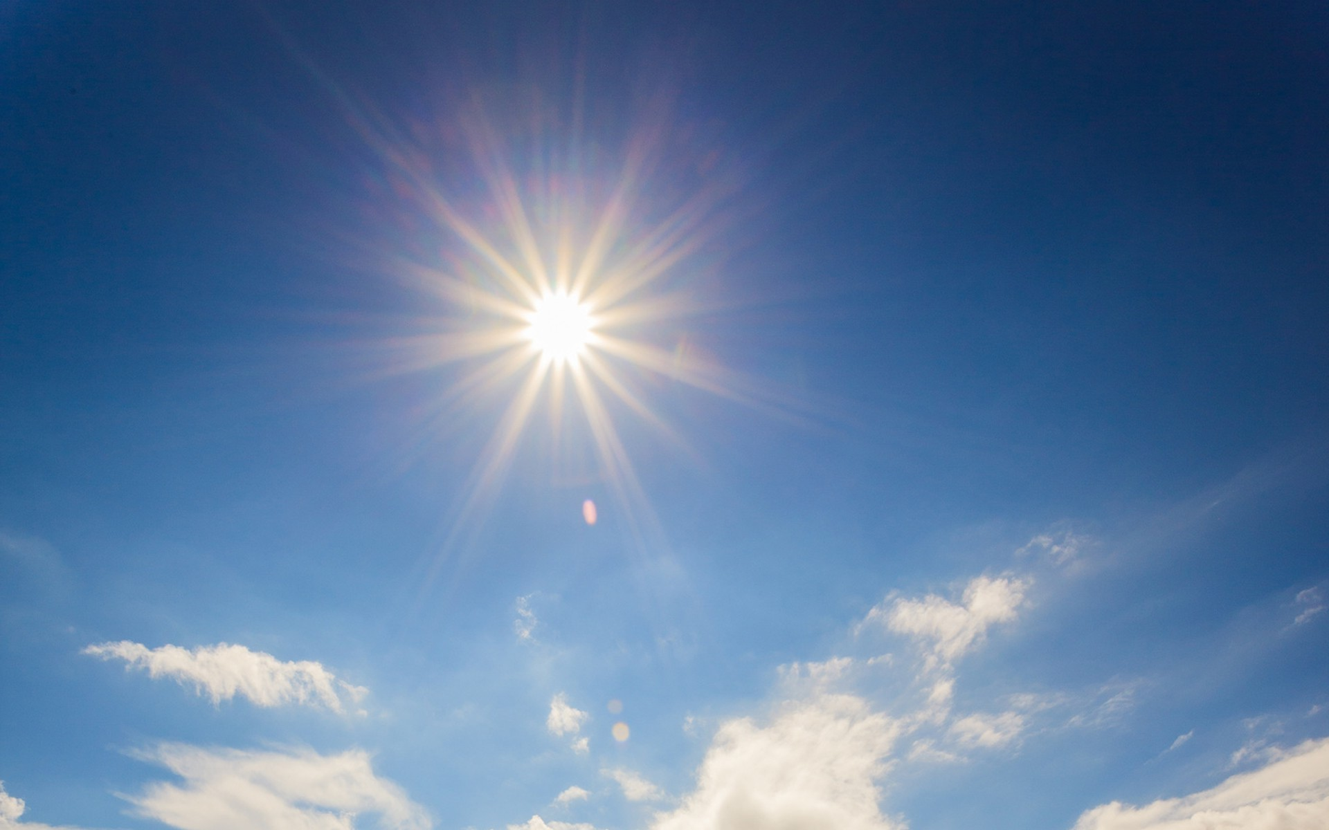
সূর্য
তাপমাত্রা দিয়ে বোঝা যায় গরম না শীত পড়ছে।

Slide 16
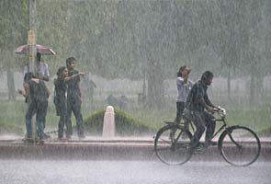
মেঘ
বৃষ্টি
বায়ু কতটা শুষ্ক বা ভেজা তা বোঝা যায় আদ্রতা দিয়ে।

Slide 17
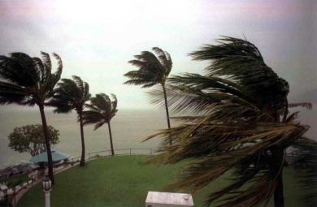
বায়ুপ্রবাহ
বায়ু কতটা জোরে বইছে ও কোন দিক থেকে বইছে তা বোঝা যায় বায়ুপ্রবাহ দিয়ে।

Slide 18
আবহাওয়ার উপাদান
বায়ুপ্রবাহ
তাপমাত্রা
আদ্রতা

Slide 19
আবহাওয়ার উপাদান
তাপমাত্রা
আদ্রতা
বায়ুপ্রবাহ

Slide 20
পাঠ্য বইয়ের সংযোগ
পাঠ্য বইইয়ের ৬৮ পৃষ্ঠা খুলে মিলিয়ে দেখতে বলব।

Slide 21
দলীয় কাজঃ
১।দলঃ
আবহাওয়া সম্পর্কে আলোচনা কর।
২। দলঃ
আবহাওয়ার উপাদান গুলোর নাম কি কি আলোচনা কর।

Slide 22
শূন্যস্থান পূরণ করঃ
১।বাংলাদেশে.............কালে কুয়াশা পড়ে।
শীতকালে
সংক্ষিপ্ত উত্তর প্রশ্নঃ
১। আবহাওয়ার উপাদান গুলোর নাম লিখ।
রচনা মূলক প্রশ্নঃ
১।আবহাওয়া বলতে কি বোঝ?

Slide 23
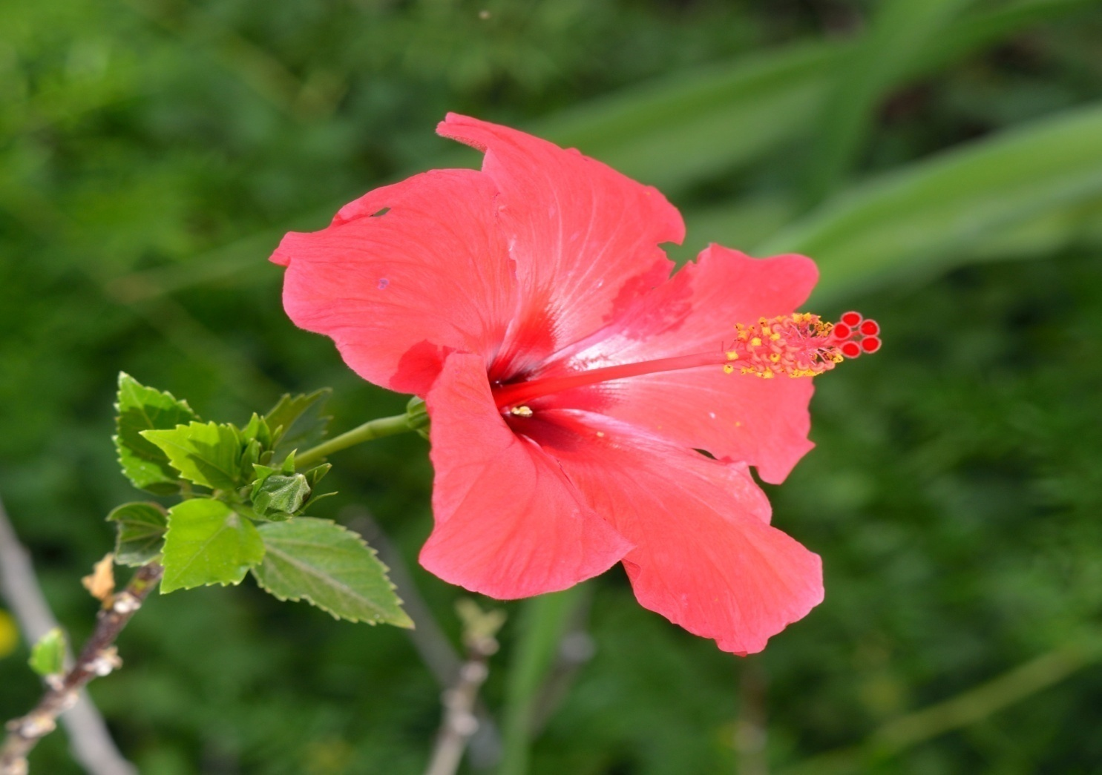
ধন্যবাদ

